Slide 1

Презентация к уроку литературы в 7 классе по роману В. Крапивина «Пироскаф «Дед Мазай» учителя литературы МКОУ Нечаевской ООШ Гусь – Хрустального р – на Владимирской обл.

Slide 2
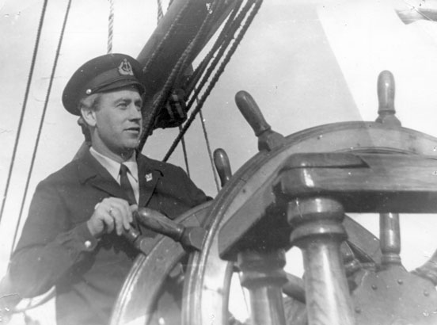
Владислав Петрович Крапивин родился 14 октября 1938 года в Тюмени в семье педагогов Петра Федоровича и Ольги Петровны Крапивиных. В детстве обнаружил в себе способность придумывать занимательные истории, которые рассказывал в кругу своих сверстников. Писать литературные сочинения начал во время учебы на факультете журналистики Уральского государственного университета. Первым читателем и литературным критиком была его мама. Студентом занимался в литературном кружке под руководством редактора «Уральского следопыта»
В. Н. Шустова. Как начинающий литератор испытал большое влияние
К. Г. Паустовского.

Slide 3
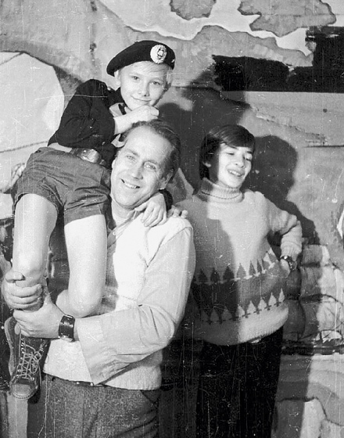
Одновременно с литературным творчеством Владислав Крапивин занимается проблемами детства и детского движения, изучает педагогику Я. Корчака,
А. С. Макаренко,
В. А. Сухомлинского и становится неформальным лидером детского движения на Урале. В 1961 году Владислав Крапивин создает в Свердловске детский разновозрастный отряд «Каравелла», который в 1965 году получает статус отдельной пионерской дружины и пресс-центра всесоюзного журнала «Пионер» Было несколько попыток сверху прекратить деятельность отряда "Каравелла", но
В. П. Крапивину удалось отстоять организацию.

Slide 4
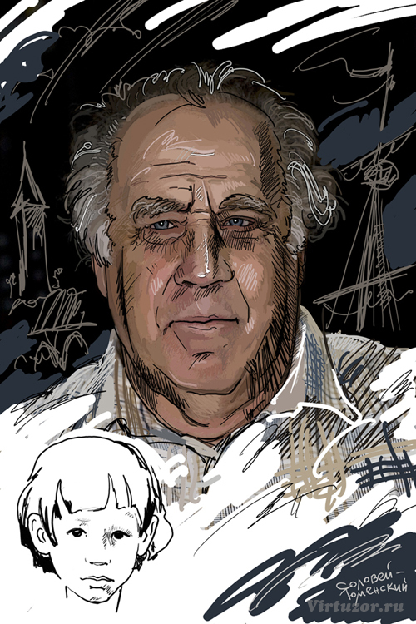
Исследователи творчества
В. П. Крапивина отмечают неразрывную связь литературного труда писателя с его педагогической деятельностью.
С. Баруздин указывал, что отряд "Каравелла" стал реальным воплощением в жизнь педагогических идей
В. Крапивина.

Slide 5
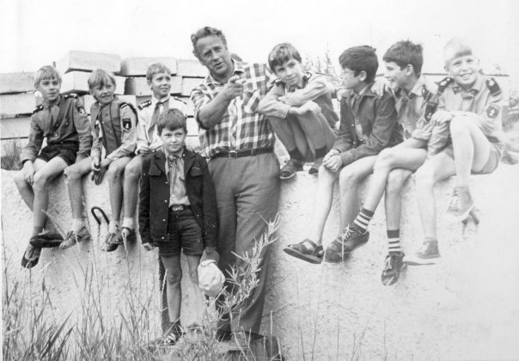
В 1980-е годы XX века "Учительская газета" публикует цикл статей
В. П. Крапивина, посвященных актуальным проблемам педагогики.
В них писатель формулирует мысль о необходимости присутствия
в жизни высокой идеи, мечты, параллельного пространства, как источника получения человеком внутренней силы и определения собственной миссии.

Slide 6
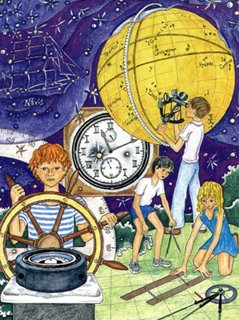
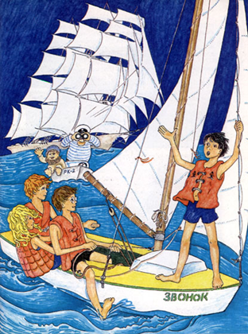
Принцип дружбы и сотрудничества детей и взрослых В. П. Крапивин проецирует не только на своих воспитанников из отряда "Каравелла", но и на незнакомых подростков, попавших в трудную жизненную ситуацию.
В. Крапивин - лауреат премии Президента Российской Федерации в области литературы и искусства за произведения для детей и юношества 2013 года - за вклад в развитие отечественной детской литературы и патриотическое воспитание подрастающего поколения.

Slide 7



В. Крапивин – автор известных повестей и романов: «Звёзды под дождем», «Оруженосец Кашка», «Та сторона, где ветер», « Мальчик со шпагой», « Всадники со станции Роса», «Колыбельная для брата», «Мушкетер и фея», «Журавленок и молнии», «Синий треугольник», «Мальчик девочку искал» и др.

Slide 8
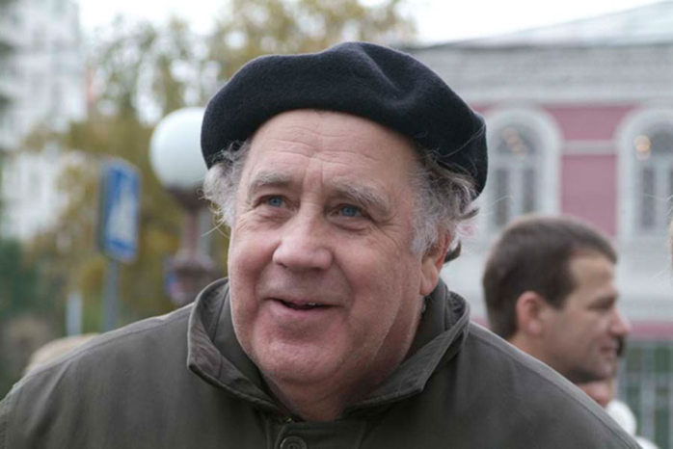

«У меня нет радужных надежд. Мальчики и девочки нашего времени с книгами дружат меньше, чем раньше. Но кое - кто дружит. И я думаю, что кто - нибудь из них прочтёт (или хотя бы пролистает) роман о Пироскафе. И, возможно, зацепится там за мысль, что жить на свете гораздо лучше, когда у тебя есть настоящие друзья. И когда есть свой «Пироскаф» – не обязательно старый пароход, а, может быть, просто любимая игрушка, книга или хотя бы поселившаяся в душе сказка… Если так случится, выходит, что я писал не зря…»

Slide 9
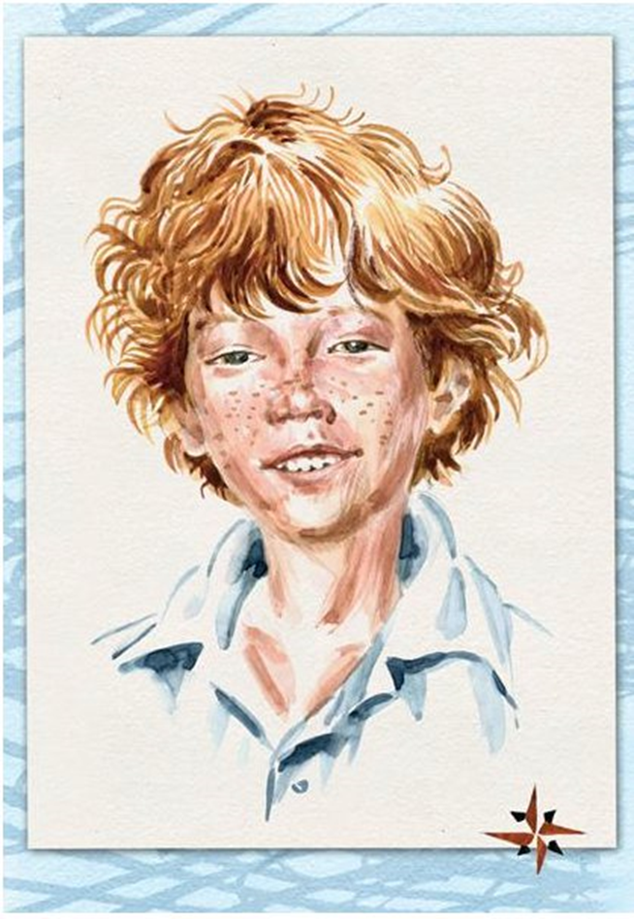
«Как все детдомовские ребята, Сушкин, конечно, мечтал о маме. Своей мамы он
не помнил, с младенческого возраста жил
в Доме малютки, а потом в детских домах. Ну, жил и не считал себя несчастным, потому что не один такой. Однако, разумеется, завидовал тем, у кого
н а с т о я щ и й дом и н а с т о я щ а я мама. И порой думал: «А вдруг…» Такое «вдруг», хотя и редко, но случалось. Появлялись улыбчивые тёти и дяди, выбирали среди здешних девчонок или пацанов себе ребёнка, увозили в свой дом… Так увезли Славика Семёнова,
с которым Сушкин дружил во втором классе. Не хотелось им расставаться, Сушкин потом несколько вечеров подряд мочил слезинками подушку. А после решил, что больше не станет заводить слишком крепких друзей. Чтобы потом
не горевать…»

Slide 10
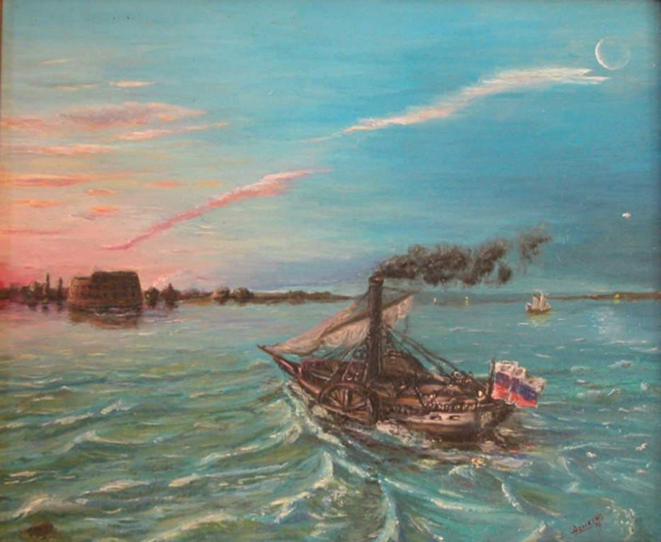
«Пароход был гораздо больше, чем думал Сушкин, когда смотрел
на снимок. Чёрная широченная труба с похожей на корону верхушкой, антеннами и жестяными флажками оказалась такой высоты, что у Тома Сойера слетела бы с запрокинутой головы шляпа…
Да, судно, выглядело обшарпанным, но все же не так сильно, как боялся Сушкин. Коричневая краска
на обшивке рубок и кают местами облупилась, на низком чёрном корпусе виднелись ржавые проплешины. Зато громадные полукруглые кожухи, которые сверху прикрывали гребные колёса, были заново покрашены белилами.»

Slide 11
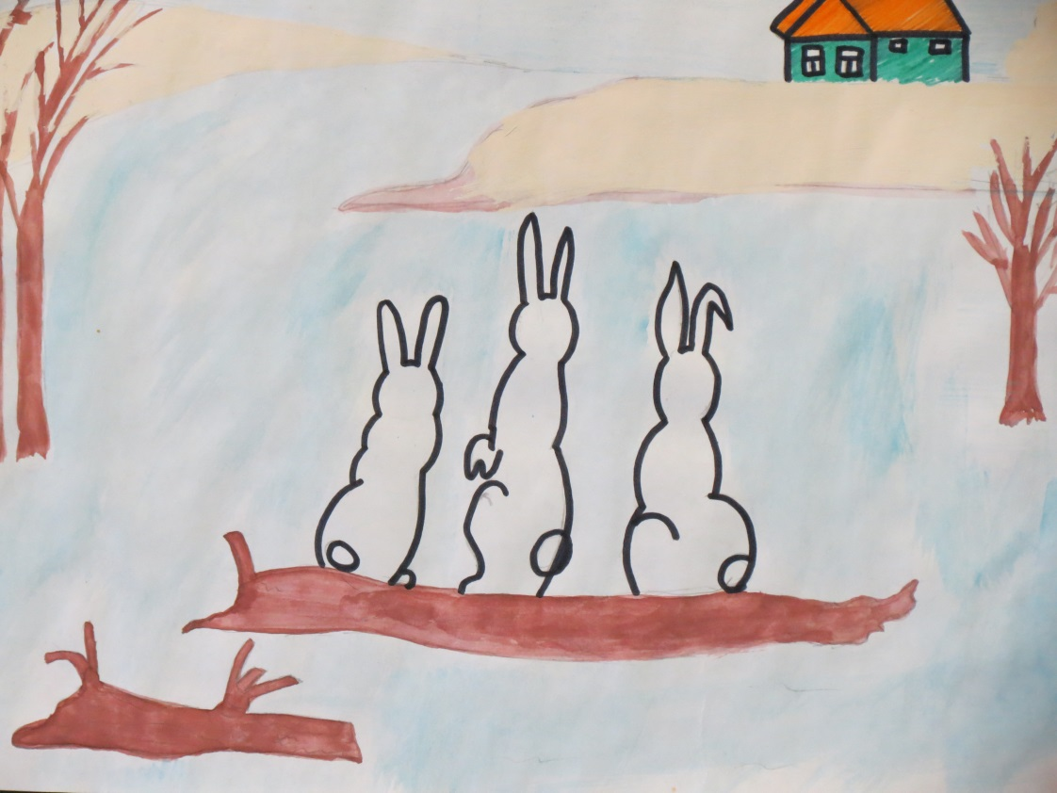
«– Это занимательная история… Пароходу - то чуть ли не полтора века, он повидал на своём веку всякое. Когда был молодой, приходилось и пассажиров возить, и плоты по рекам таскать… Вначале у него не было собственного имени, был только номер: ВРПК 21… И вот однажды, в половодье, когда наш ВРПК тащил вереницу плотов, пассажиры и люди на берегу разглядели на брёвнах два десятка зайцев – те спасались от наводнения».

Slide 12
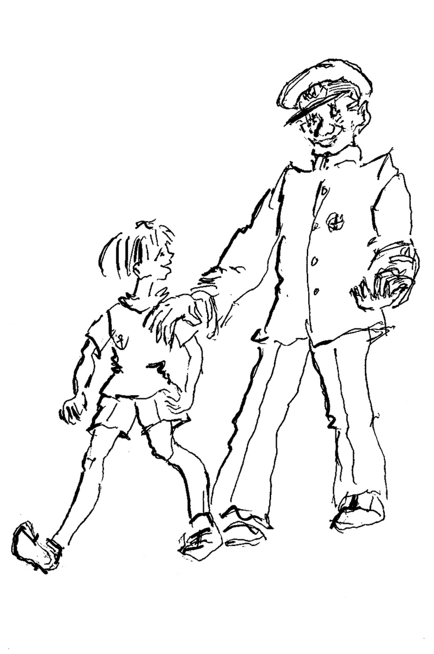
« Вы стали владельцем парохода и, конечно же, мечтаете о плаваниях,
но у вас нет капитанского диплома. Я тоже мечтаю
о плаваниях, потому что хочется вспомнить прежние годы. И у меня есть диплом. Но нет судна… А в пароходстве на службу не берут, предпочитают молодых… Вот я и подумал, что мы можем пригодиться друг другу…»

Slide 13
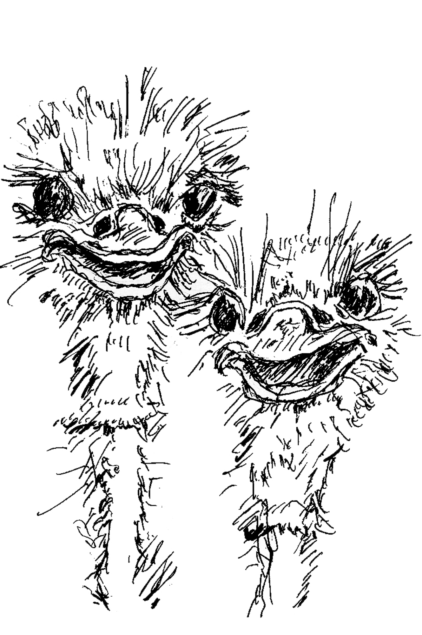
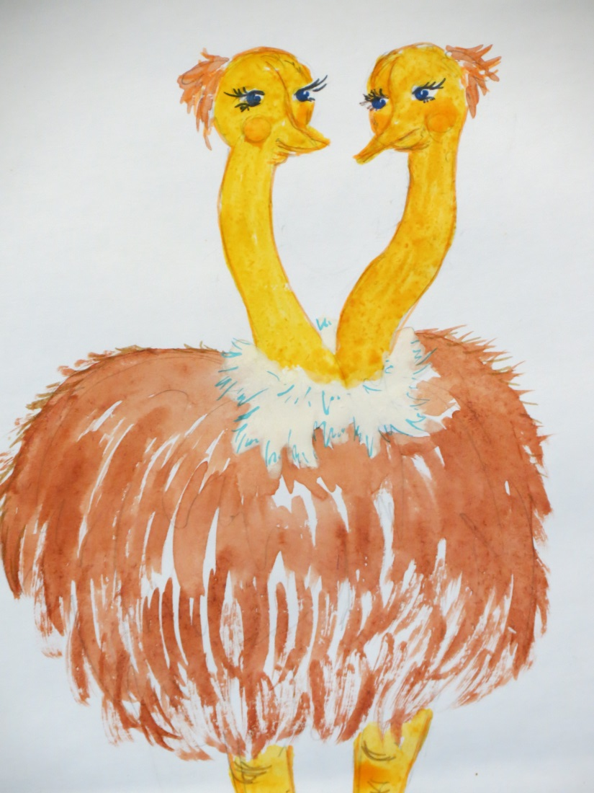
«Знаешь, Том, никто сильно не удивлялся, что двухголовый. Команда была в основном туземная, а там в Африке население привычно ко всяким чудесам. Стали удивляться и даже роптать, когда это существо заговорило. Вполне человеческим, ребёночьим таким голосом – Дон с картавинкой,
а Бамбало, как воспитанная девочка. Причём сразу на трёх языках: на местном наречии, по - английски (было на «Апполине» три англичанина) и по - русски (наслушалось меня)».

Slide 14
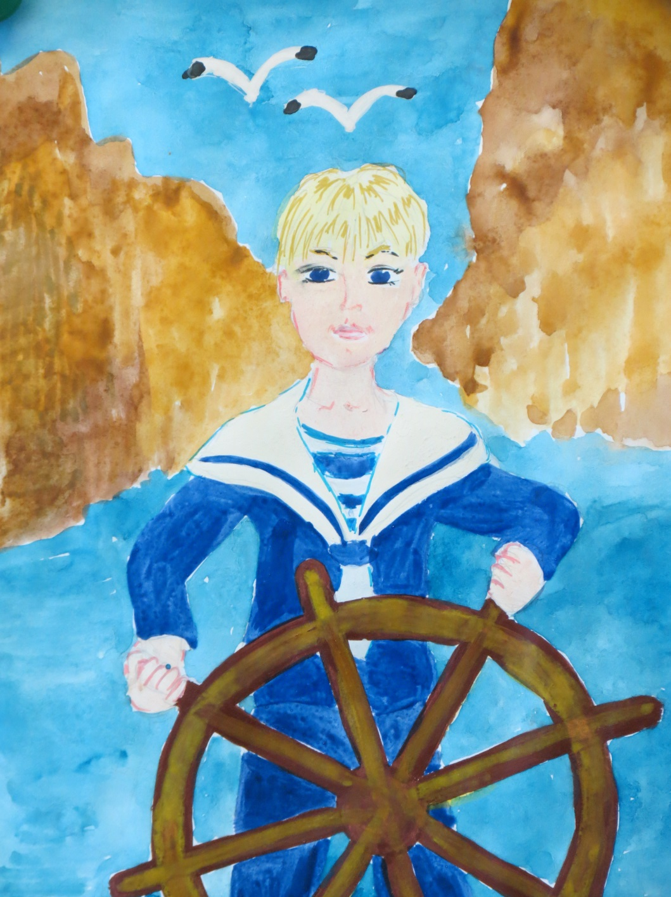
«Это было не о бык но вен ное ощущение! Душа замирала
от восторга, когда «Дед Мазай», послушный поворотам большущего рулевого колеса, направлял плоский тяжёлый нос то вправо, то влево…»
«... В самом деле, он впитывал
в себя речной простор и синеву. Растворялся в теплом солнце. И… да, он чувствовал себя частичкой пироскафа, который сам был частью удивительного летнего мира…»

Slide 15
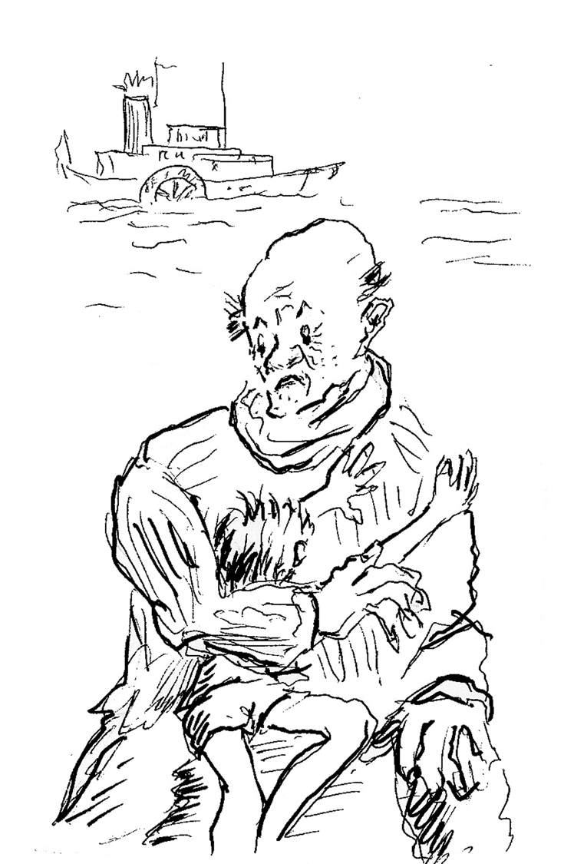
«– Том, вот в чем дело. Когда студия зацепилась идеей за тебя и за пароход, режиссёры сказали: пусть мальчик ничего не знает. Он будет вести себя раскованно, как в настоящей жизни. А потом уж объясним ему и доснимем оставшиеся сцены…»
«– Ты же несовершеннолетний, а я вроде как ответственное за тебя лицо… Надеялся: вот выйдет фильм, станет Том Сушкин кинозвездой, всем от этого будет радость…
– Да какая радость?! Сплошное вранье! Вы ведь не меня обманули, а всё… всё, что было. Я думал – настоящее путешествие, настоящие приключения, настоящий пироскаф. Он и сам так думал, потому что живой! А вы из него тоже сделали киношный мультик! Мне теперь и бескозырку надеть будет стыдно!..»
« – Том, они обманывали не со зла, а по недомыслию. Думали прежде всего про кино, а не про мальчика Тома Сушкина».

Slide 16
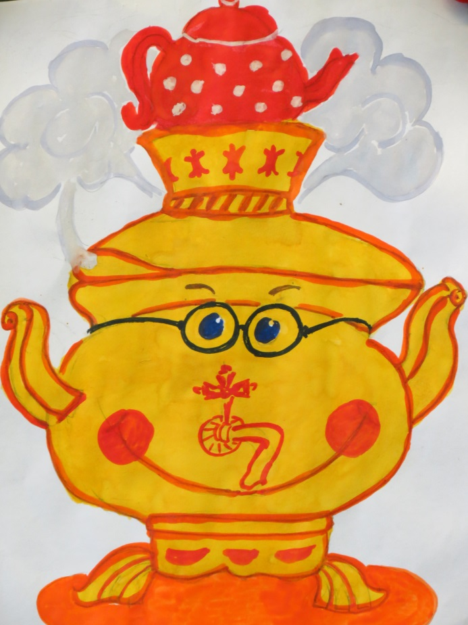
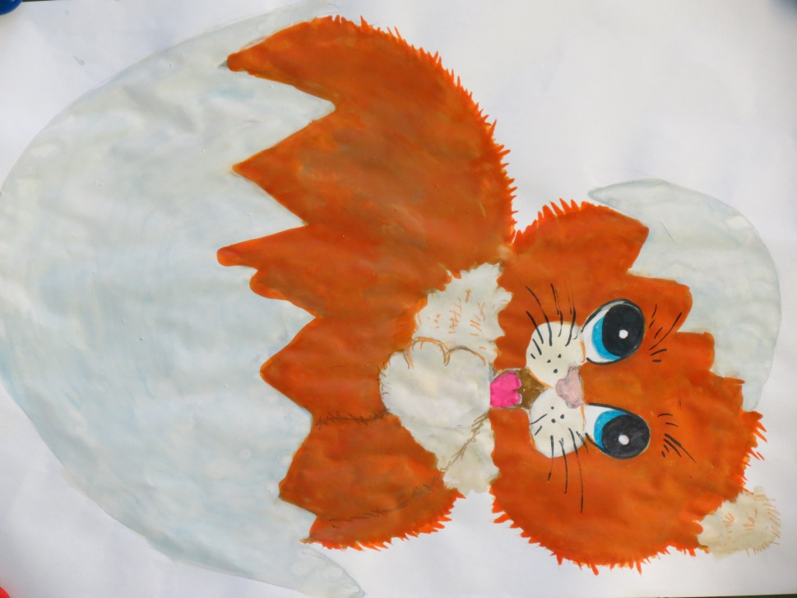
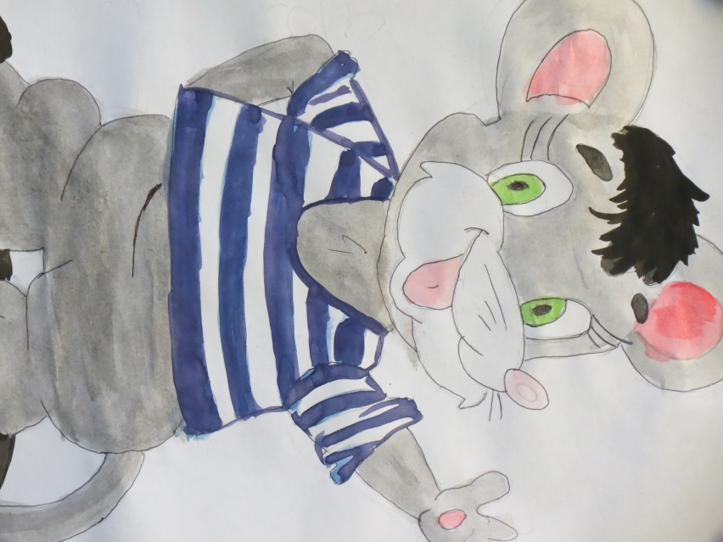

Slide 17
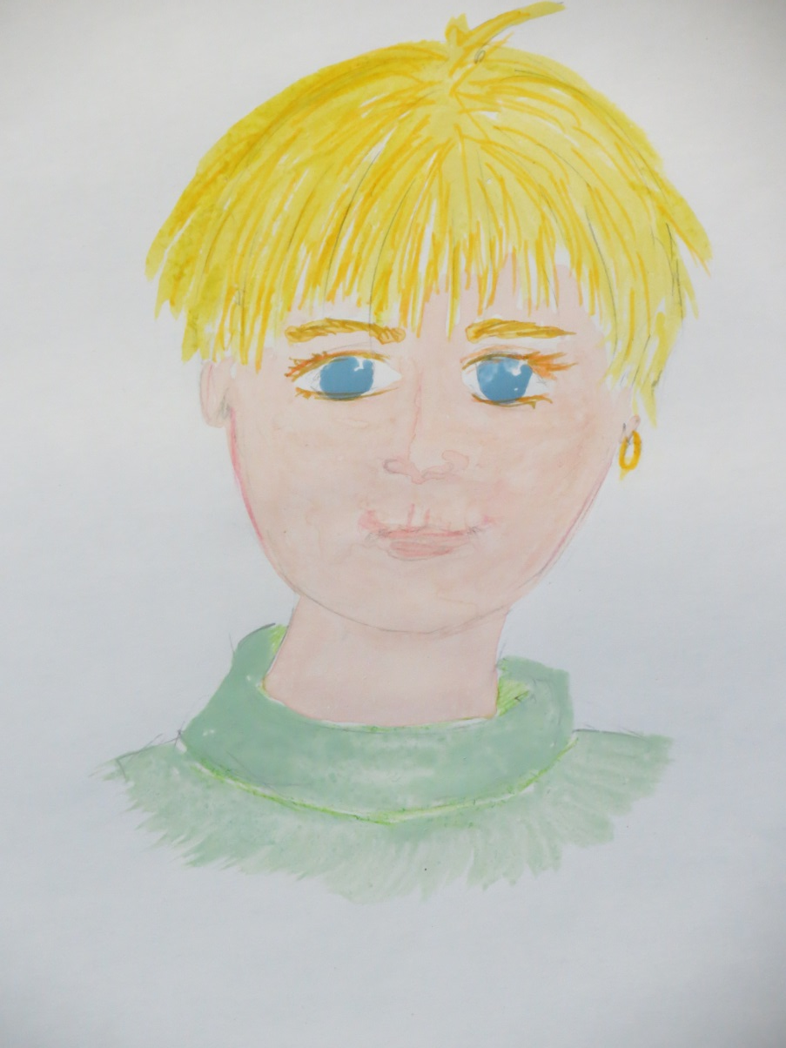
ВИКТОРИНА
Чей это портрет?
«Иногда говорили, что похож на тощего зайца. Два больших передних зуба со щёлкой выдавались из - под губы, бледно голубые глаза порой косили (если он сердился или волновался). Уши, правда,
не длинные, как у зайца,
но большие и оттопыренные.
Из - под левой пряди торчал кончик уха с золотистым колечком».
Фома Сушкин

Slide 18
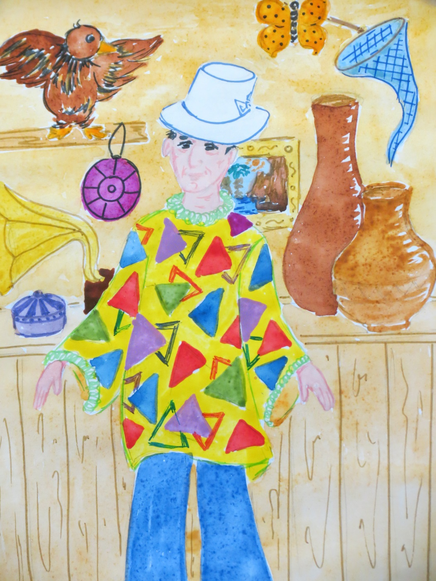
«…заинтересовал тощий дядька, торчавший перед входом. Он был в балахоне с рисунками из разноцветных треугольников и в белой высоченной шляпе. Но приметнее всего был у дядьки нос – удивительно длинный, с загнутым вниз кончиком. Нос придавал дядькиному лицу печальное выражение. Взгляд был таким, словно хозяин палатки ни на что в жизни не надеется – несмотря на весёлый клоунский наряд».
продавец лотереи «Антиквариат»

Slide 19
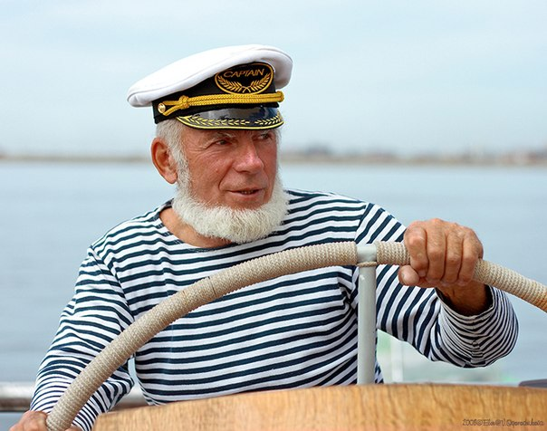
«Даже в «сидячем виде» гость выглядел длинным и нескладным. Тощие ноги в пёстрых носках далеко торчали из узких брючин. Клетчатый (вроде штанов Сушкина) пиджак топорщился
на плечах. Острая голова была совершенно голая, только над ушами торчали жидкие кисточки волос. Нос – большой и мясистый, губы толстые. Круглые глаза прятались под кустистыми бровями».
капитан Поликарп Поликарпович Поддувало

Slide 20
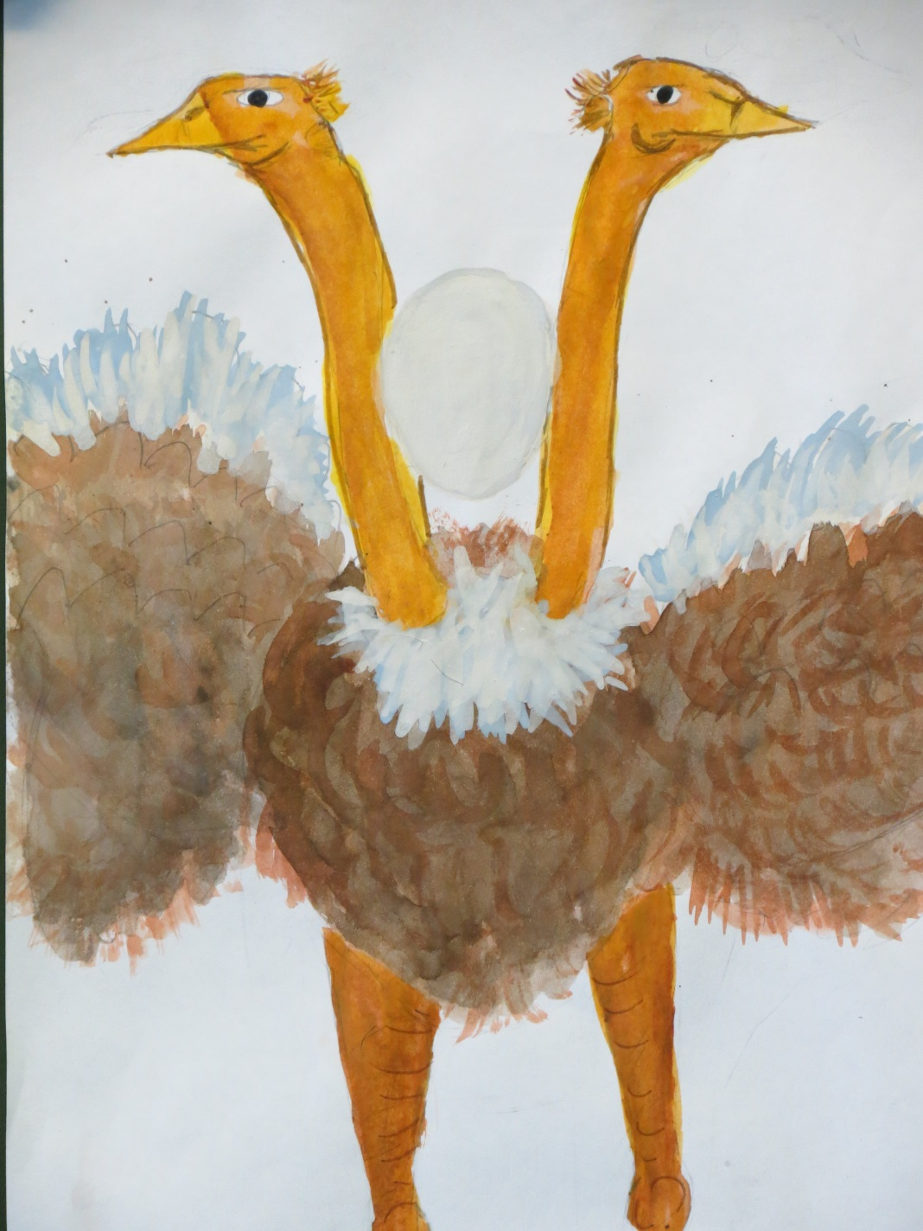
«…симпатичные.
С улыбчивыми розовыми ртами, с удивительно пушистыми ресницами вокруг большущих коричневых глаз.
С почти человеческими «лицами»… однако оба – очень похожие».
Страус Донбамбало

Slide 21
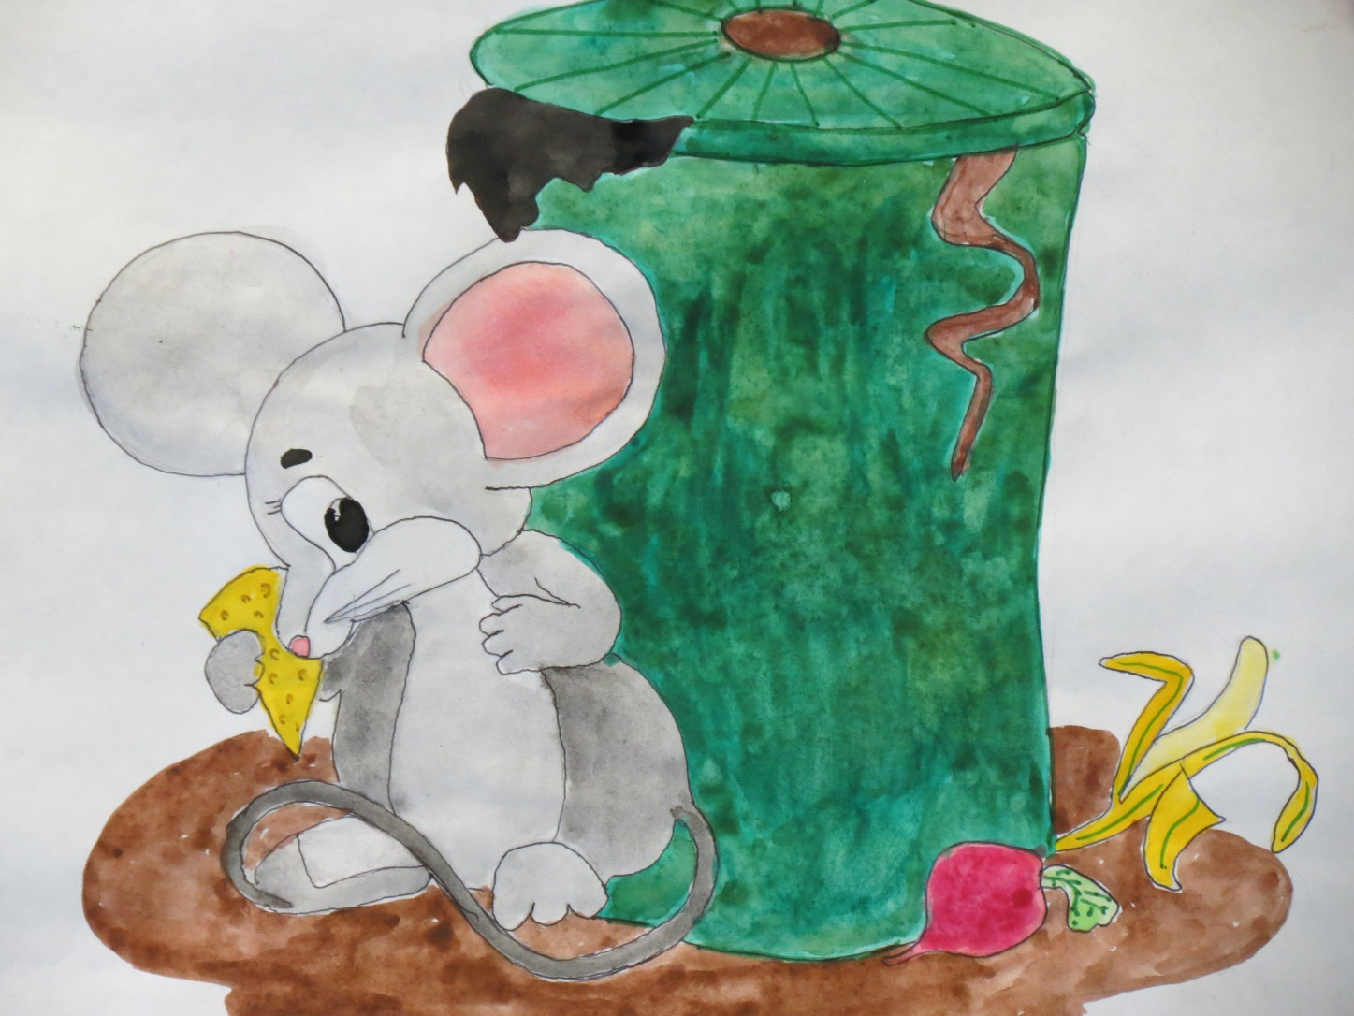
«С длинным хвостом, усами и чёрными глазками. Грузно прыгнула на старинный, обтянутый бархатом табурет. Села на задние лапки, а передние, похожие на ручки, прижала к груди. И похоже, что смотрела с виноватинкой».
Портовая крыса Изольда

Slide 22
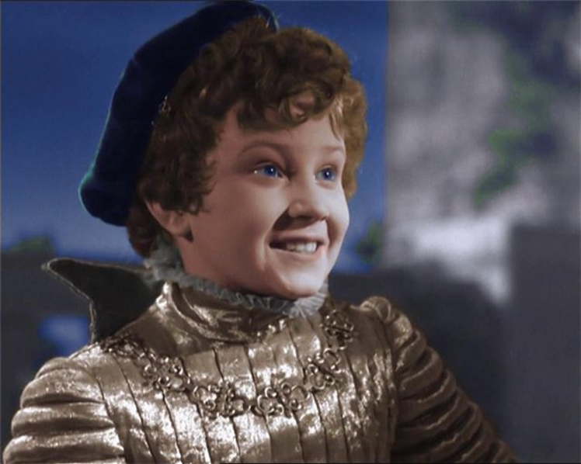
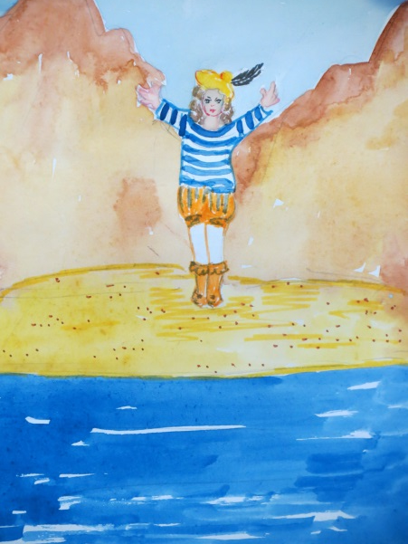
«Мальчик небрежной походкой вышел из - за камня. Он был ростом, как Сушкин, худенький, гибкий такой, с тёмными локонами до плеч. Но в этом (даже в локонах) ничего удивительного не было. Странным казался наряд: большой лимонный берет с изогнутым чёрным пером, белые колготки…
Впрочем, наряд мальчика, похоже, и был театральным: как у придворного пажа или принца. Тем более, что на ногах красовались апельсиновые мушкетёрские полусапожки
с отворотами и пряжками. Только верхняя часть костюма не выглядела придворной – балахонистая тельняшка с дырами на разных местах и рваным подолом бахромой…У него были блестящие, как чёрные бусины, глаза, вздёрнутый поцарапанный нос, круглые щеки
и толстые, будто у негритёнка губы».
Юга

Slide 23
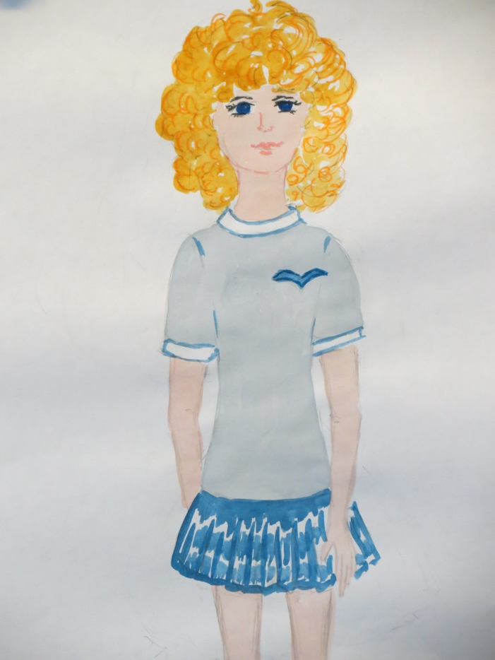
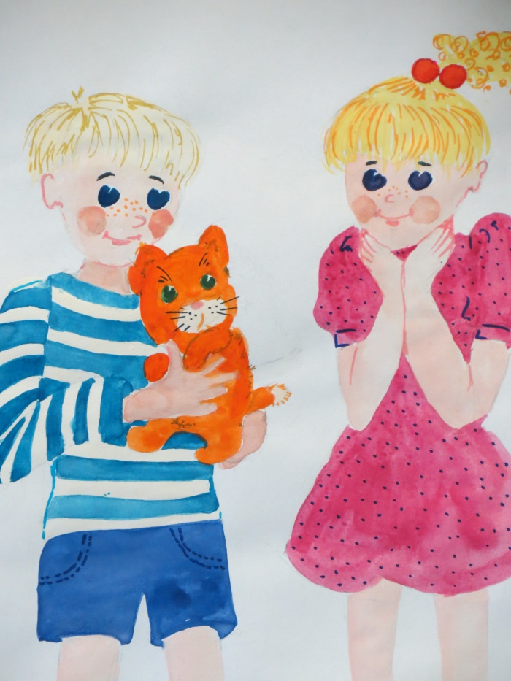
«Щуплая,
с кудряшками песочного цвета, чуть курносая. Наверно, лет девяти
«с хвостом», как Сушкин. Лицо такое, что глянешь и забудешь через полминуты. Разве что ресницы – слишком длинные и пушистые, как у Дона и Бамбало.
А в них - что - то вроде крохотных жёлтых бабочек».
Катя Елькина

Slide 24
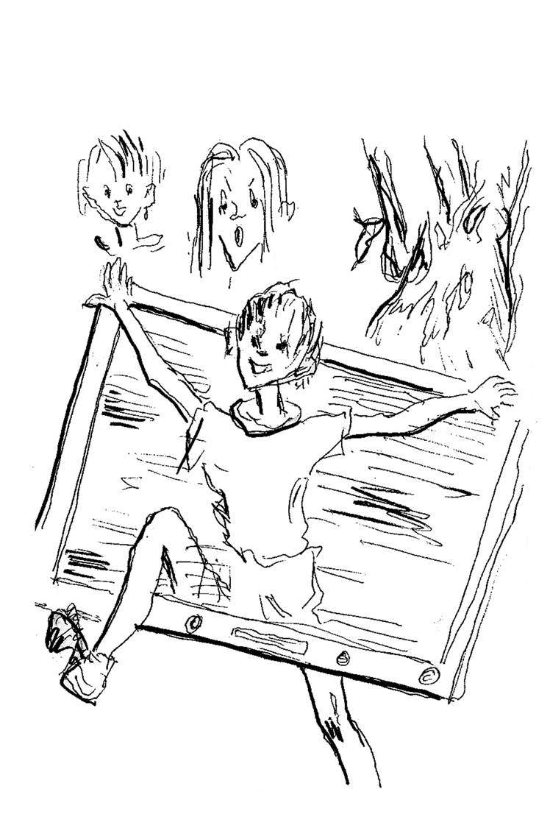
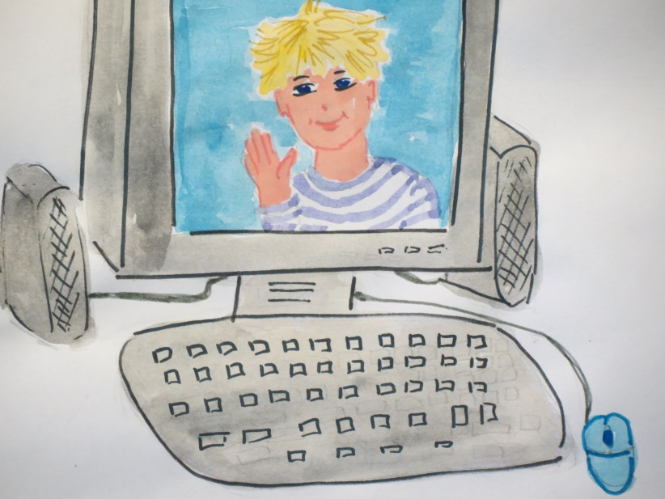
«Это был мальчик, похожий на Тома. Сперва показалось даже, что просто отражение. Но почти сразу Том понял: нет, не как в зеркале. Белобрысые волосы мальчика были гуще и длиннее. Зубы не торчали вперёд, как у зайца (хотя чуть - чуть все же торчали).
И в глазах была более густая, чем у Тома, синева. То есть мальчик был симпатичнее Тома. Иначе говоря, в нем была ки не ма то гра фич ность».
Касьян – виртуальный двойник Тома

Slide 25
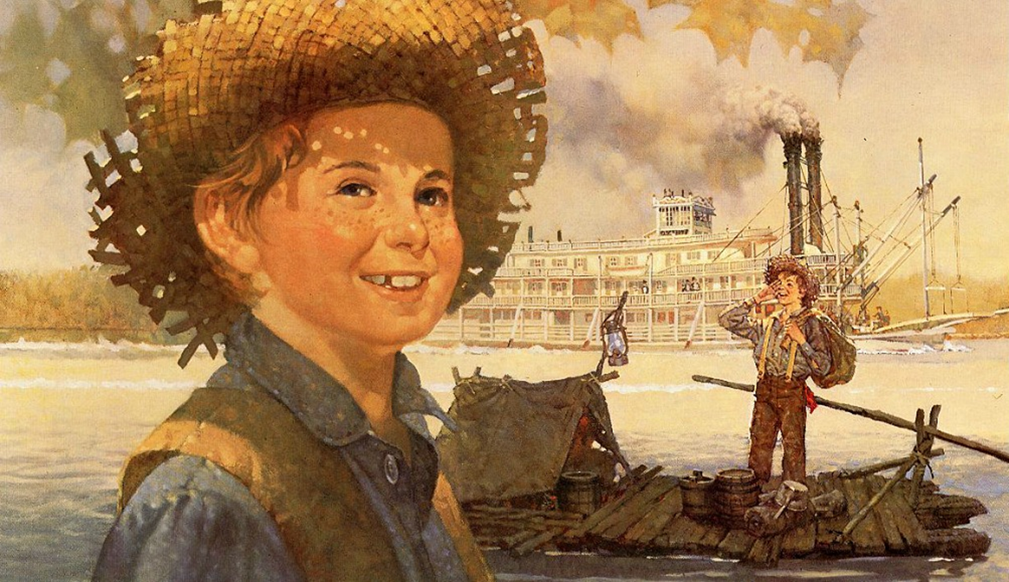

Любимый литературный герой Сушкина?
Том Сойер – герой повести М. Твена

Slide 26
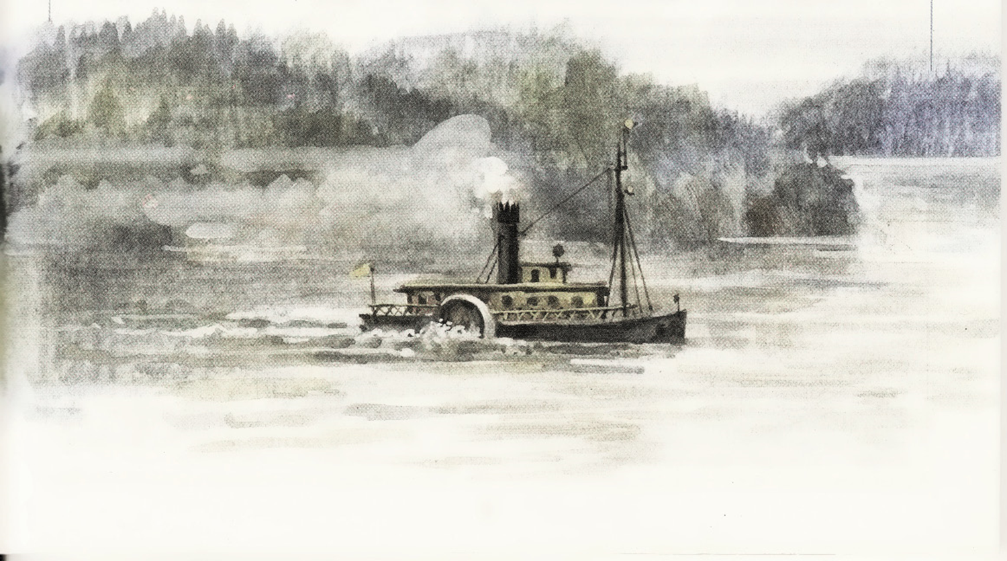

Как назывался пироскаф? К какому литературному произведению восходит данное название?
«Трудовая слава» и «Дед Мазай», как у Некрасова

Slide 27
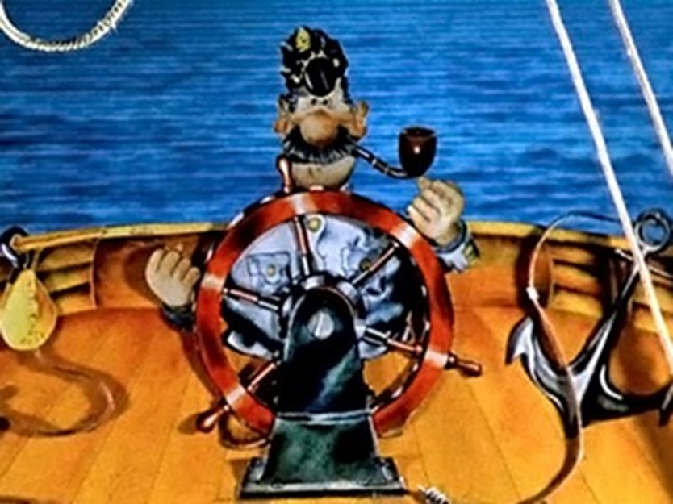
С каким приключенческим произведением перекликается роман В. Крапивина, о чем упоминает сам автор?
«Приключения капитана Врунгеля» А. С. Некрасова

Slide 28
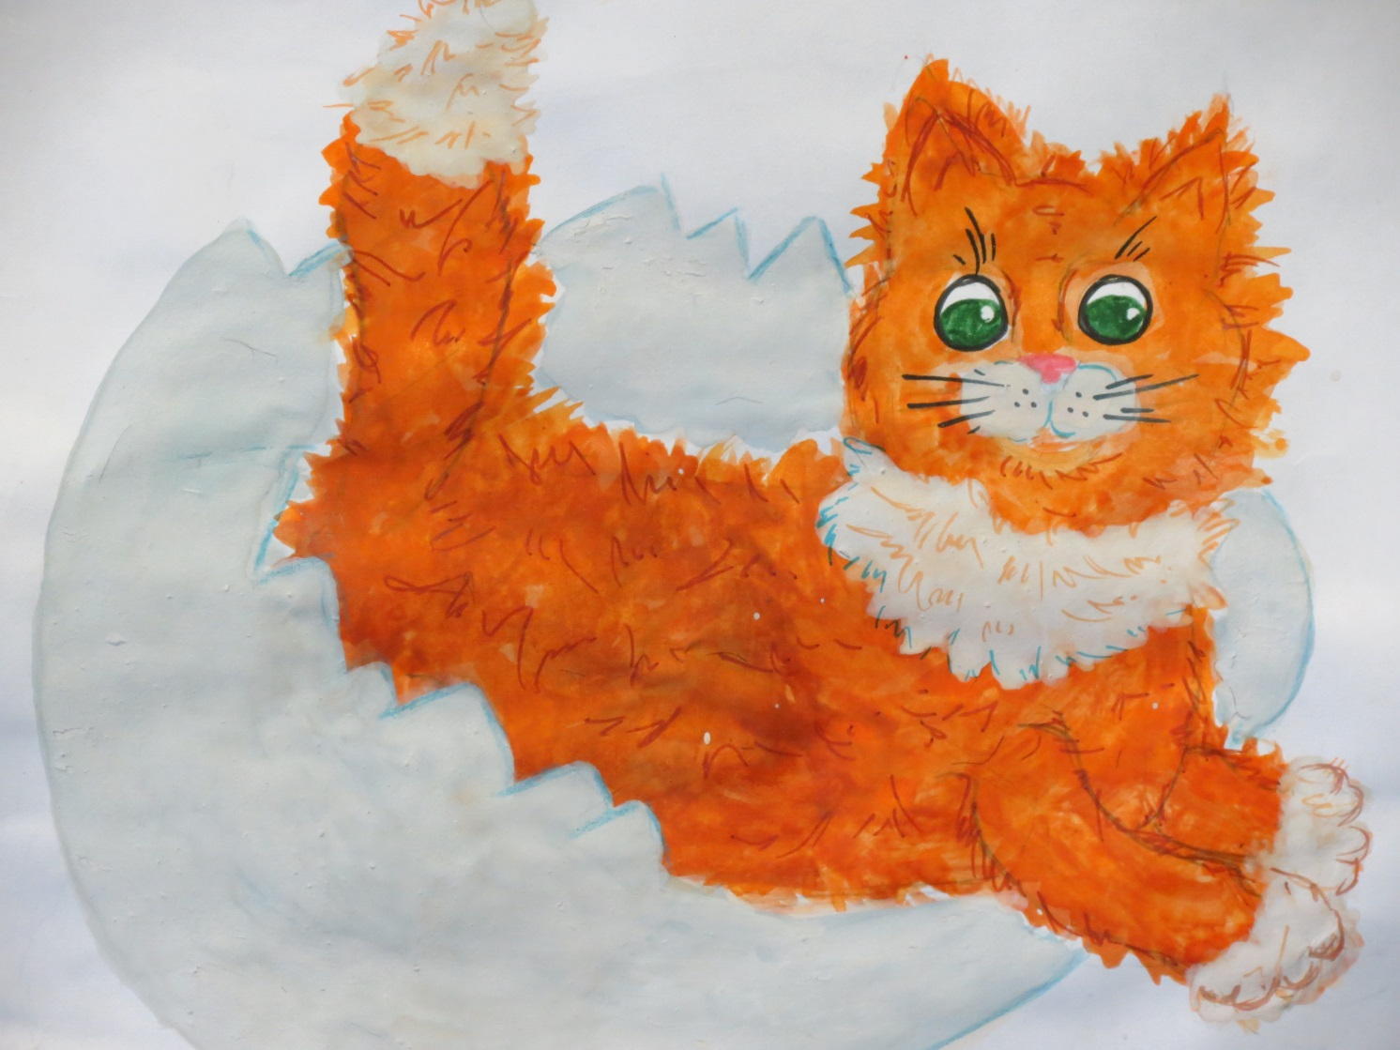
Кто появился из яйца, украденного Донбамбало?
Котенок

Slide 29
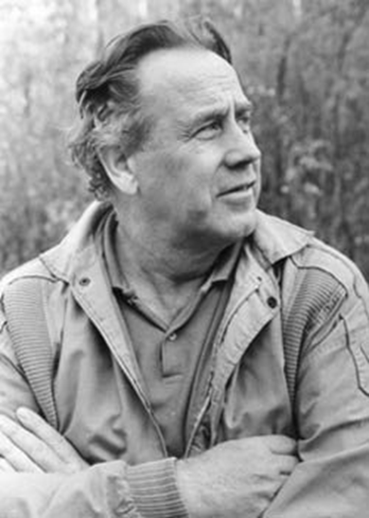
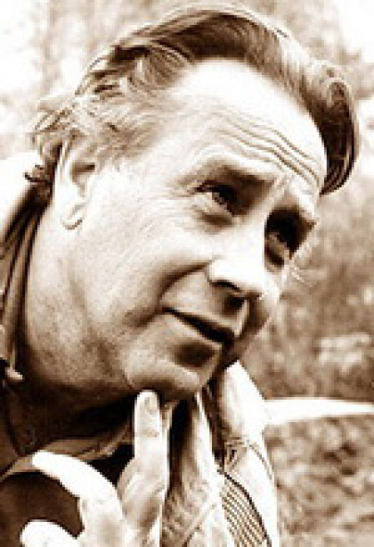
«... Никакой дорогой, даже самой правильной, нельзя проходить мимо того, кому нужен друг».
«Вообще надо стараться жить, чтобы другим
от тебя что-то хорошее было».
«Люди, живущие скучно, тупые и недобрые, не терпят иной жизни — светлой и честной. Не терпят людей
с прямыми мыслями и открытым взглядом».

Slide 30
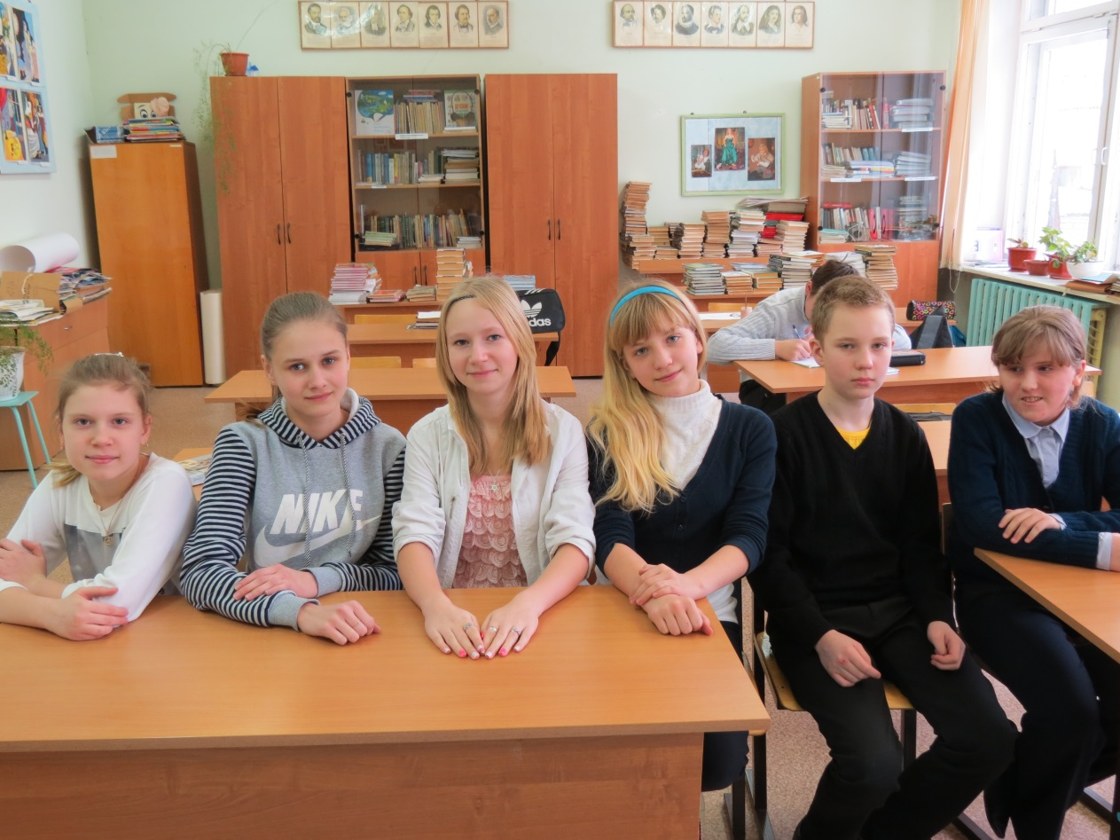
В презентации использованы рисунки, выполненные учащимися МКОУ Нечаевской ООШ Воструховой Оксаной, Аникеевым Владиславом, Кривошлык Аленой, Шинкаренко Александрой, Каналош Ксенией, Зверевой Ирины и учителем
Буровой Ларисой Вячеславовной

